Slide 1
Разработка web-приложения для владельцев собак
Терешкин Никита Сергеевич
28ПР31
Руководитель: Задерей Юрий Николаевич

Slide 2


Актуальность

Slide 3
Цели
Petoo
Возможность регистрации новых пользователей
Функционал для общения
Функционал для поиска пары животному

Slide 4



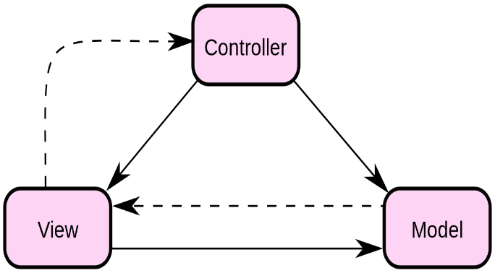



Технологии

Slide 5

Демонстрация программы

Slide 6
Выводы
В ходе проделанной работы был разработан вебсайт «Petoo», который является местом коммуницирования между собой для владельцев собак.
Данное приложение реализует весь заявленный функционал, а именно возможность зарегистрироваться и войти в свою учетную запись, добавить своих питомцев или изменить их данные, функционал для общения и поиска пары питомцу.

Slide 7

Спасибо за внимание!

